Slide 1
Lập Trình Web Java Cơ Bản
Buổi 2-1
Lê quốc hải

Slide 2
1. Các toán tử trong Java
1.1. Phép gán
1.2. Các toán tử toán học thường dùng
1.2.1. Phép cộng (+, +=)
1.2.2. Phép trừ (-, -=)
1.2.3. Phép nhân (*, *=)
1.2.4. Phép chia (/, /=)
1.2.5. Phép chia lấy dư (%, %=)
1.2.6. Tăng lên một đơn vị (++)
1.2.7. Giảm xuống một đơn vị (--)

Slide 3
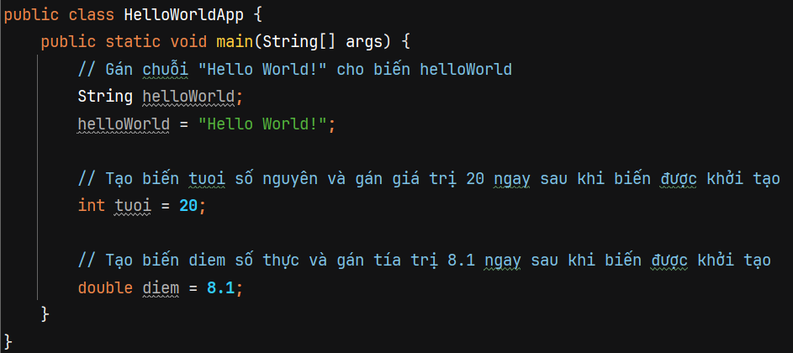
1.1. Phép gán
Là toán tử sử dụng đến gán giá trị cho một biến hoặc một field nào đó của đối tượng / class.
Cú pháp:
<Tên field / tên biến> = <Giá trị>

Slide 4
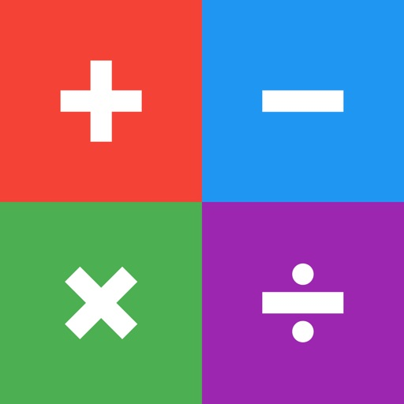
1.2. Các toán tử toán học thường dùng
Là các toán tử phục vụ cho các tác vụ tính toán trong lập trình. Ví dụ: cộng, trừ, nhân, chia, ...

Slide 5
1.2.1. Phép cộng
Thực hiện phép toán cộng trên 2 toán hạng (hay 2 giá trị), toán hạng đó có thể là số hoặc chuỗi.
Trong rường hợp cộng 2 con số, giá trị trả ra sẽ là kết quả của việc cộng 2 con số đó cộng với nhau.
Trong trường hợp một chuỗi cộng với một chuỗi hoặc một số cộng với một chuỗi thì kết quả trả ra sẽ là một chuỗi mới được tạo ra từ việc nối toán hạng A và toán hạng B lại với nhau.
Cú pháp cộng: <Giá trị A> + <Giá trị B>
Cú pháp cộng dồn: <Tên biến> += <Giá trị cộng dồn>

Slide 6
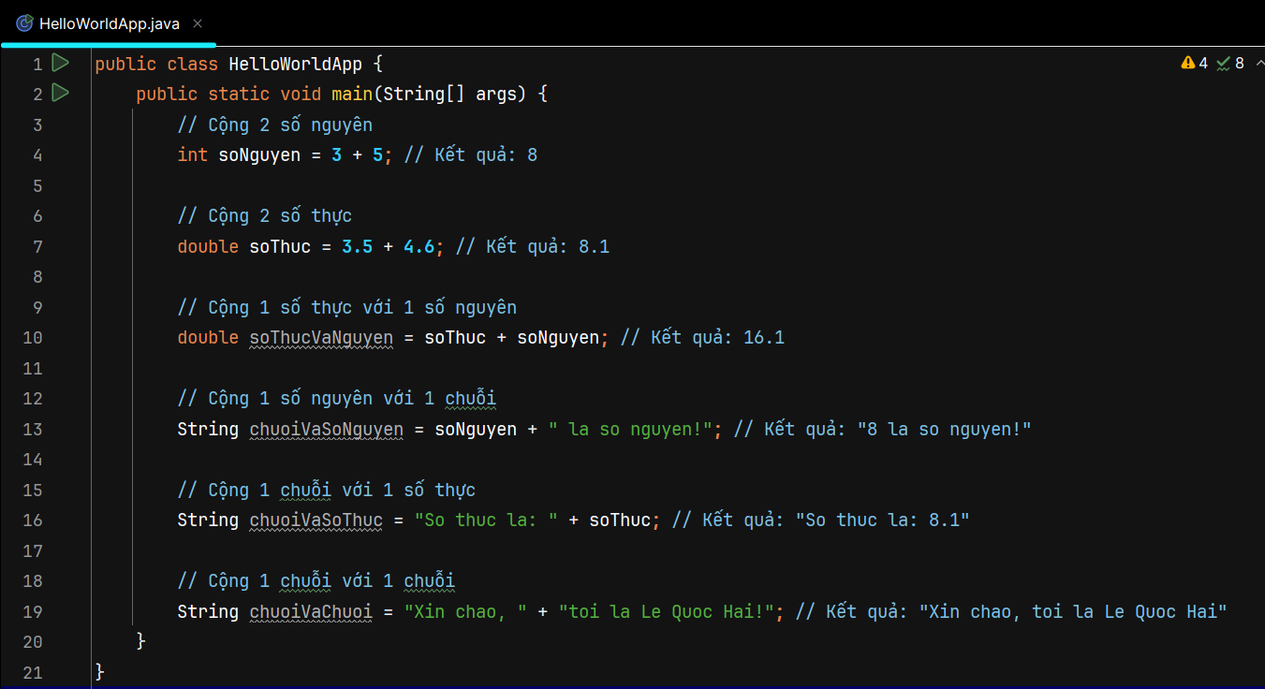
1.2.1. Phép cộng

Slide 7
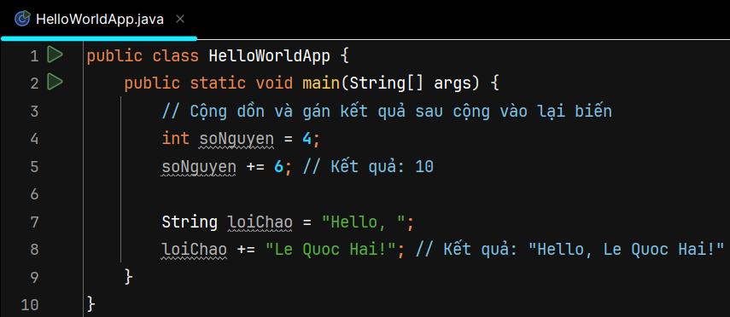
1.2.1. Phép cộng

Slide 8
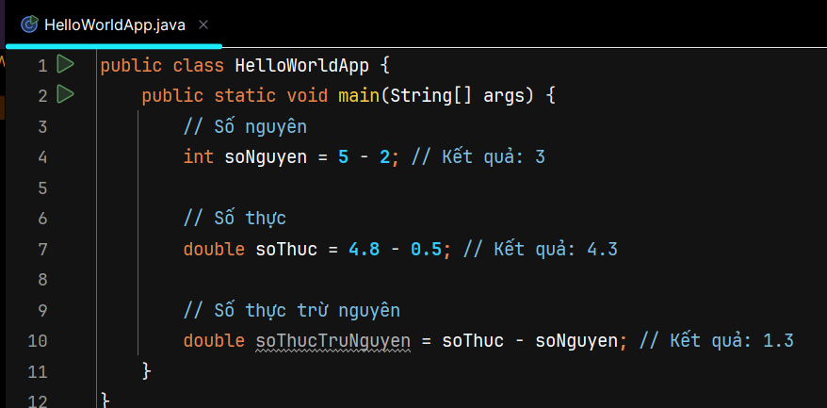
1.2.2. Phép trừ
Thực hiện phép toán trừ trên 2 toán hạng là số.
Cú pháp trừ: <Giá trị A> - <Giá trị B>
Cú pháp trừ bớt: <Tên biến> += <Giá trị trừ bớt>

Slide 9
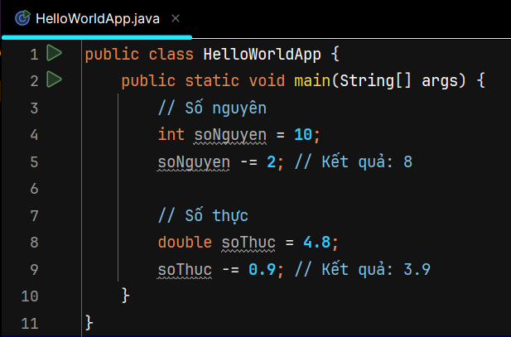
1.2.2. Phép trừ

Slide 10
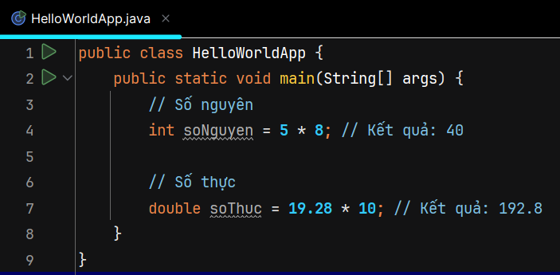
1.2.3. Phép nhân
Thực hiện phép toán nhân trên 2 toán hạng là số.
Cú pháp nhân: <Giá trị A> * <Giá trị B>
Cú pháp nhân thêm: <Tên biến> *= <Giá trị nhân thêm>

Slide 11
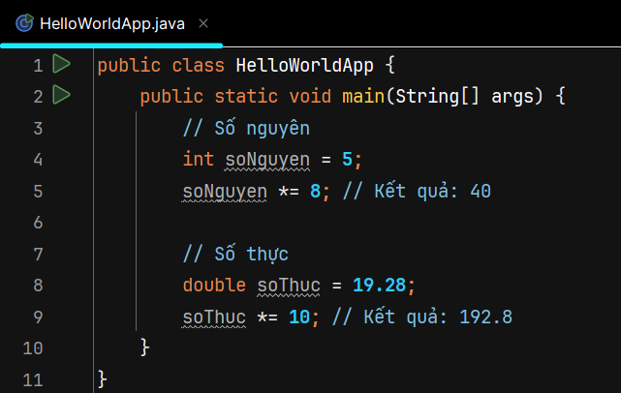
1.2.3. Phép nhân

Slide 12
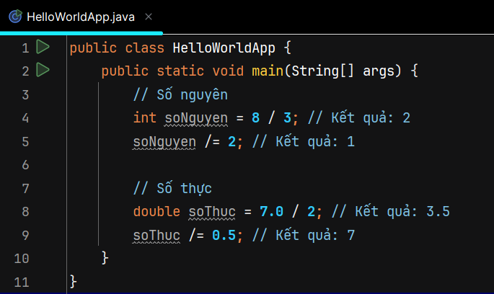
1.2.4. Phép chia
Thực hiện phép toán chia trên 2 toán hạng là số.
Cú pháp chia: <Giá trị A> / <Giá trị B>
Cú pháp chia ra: <Tên biến> *= <Giá trị chia ra>

Slide 13
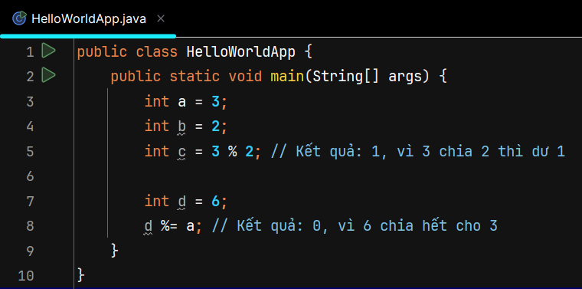
1.2.5. Phép chia lấy dư
Thực hiện phép toán chia lấy dư trên 2 toán hạng là số.
Cú pháp chia: <Giá trị A> % <Giá trị B>
Cú pháp chia lấy dư cho: <Tên biến> %= <Giá trị chia lấy dư cho>

Slide 14
1.2.5. Phép chia lấy dư
Thực hiện phép toán chia lấy dư trên 2 toán hạng là số.
Cú pháp chia: <Giá trị A> % <Giá trị B>
Cú pháp chia lấy dư cho: <Tên biến> %= <Giá trị chia lấy dư cho>

Slide 15
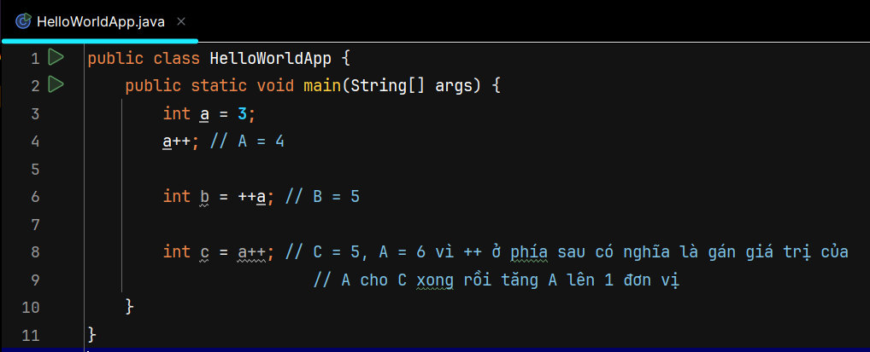
1.2.6. Phép tăng lên 1 đơn vị
Thực hiện tăng lên 1 đơn vị cho giá trị của 1 biến được chỉ định
Cú pháp: <Tên biến>++ hoặc ++<Tên biến>

Slide 16
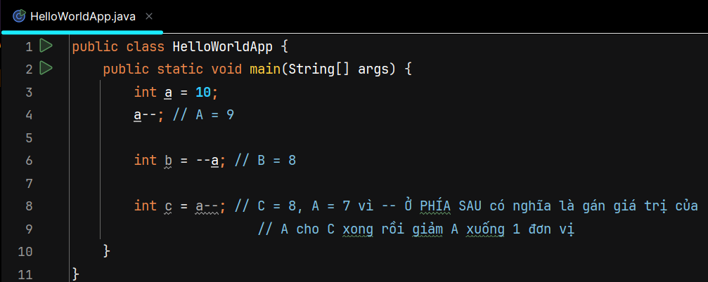
1.2.7. Phép giảm xuống 1 đơn vị
Thực hiện giảm xuống 1 đơn vị cho giá trị của 1 biến được chỉ định
Cú pháp: <Tên biến>-- hoặc --<Tên biến>

Slide 17
1. Các toán tử trong Java
1.3. Các toán tử so sánh thường dùng
1.3.1. Bằng
1.3.2. Khác
1.3.3. Nhỏ hơn
1.3.4. Lớn hơn
1.3.5. Nhỏ hơn hoặc bằng
1.3.6. Lớn hơn hoặc bằng

Slide 18
1.3. Các toán thử so sánh thường dùng
Là các toán tử dùng để so sánh 2 giá trị bất kỳ và kết quả trả ra của chúng luôn luôn là một giá trị logic (boolean). Tức là giá trị đúng / sai (true / false).
Các so sánh thường dùng: So sánh bằng, so sánh khác, so sánh lớn, bé, ...

Slide 19
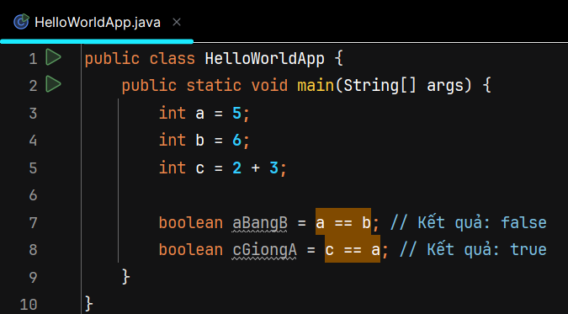
1.3.1. So sánh bằng / giống
Là toán tử dùng để xác định 2 giá trị có bằng nhau hay không hay nói cách khác là xác định 2 giá trị có giống nhau hay không.
Cú pháp: <Giá trị / tên biến A> == <Giá trị / tên biến B>

Slide 20
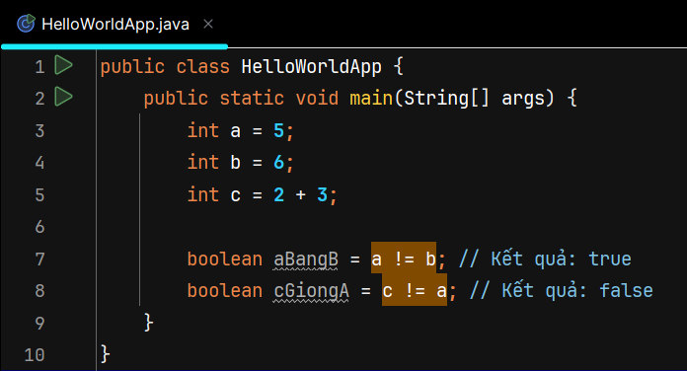
1.3.2. So sánh khác
Là toán tử dùng để xác định 2 giá trị có khác nhau hay không.
Cú pháp: <Giá trị / tên biến A> != <Giá trị / tên biến B>

Slide 21
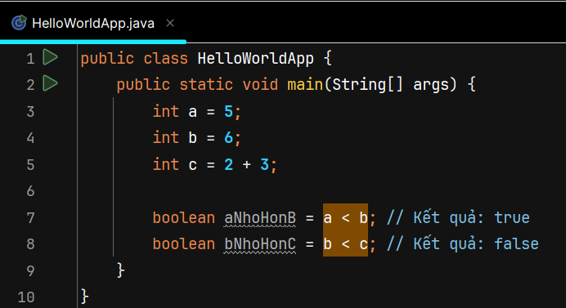
1.3.3. So sánh nhỏ hơn
Là toán tử dùng để xác định giá trị A có nhỏ hơn giá trị B hay không.
Cú pháp: <Giá trị / tên biến A> < <Giá trị / tên biến B>

Slide 22
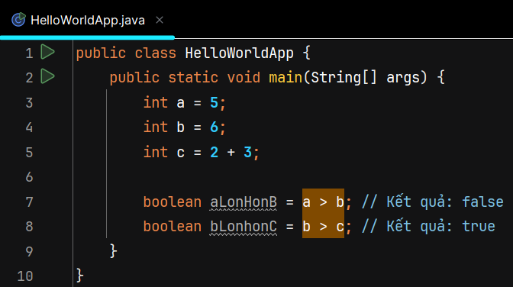
1.3.4. So sánh lớn hơn
Là toán tử dùng để xác định giá trị A có lớn hơn giá trị B hay không.
Cú pháp: <Giá trị / tên biến A> > <Giá trị / tên biến B>

Slide 23
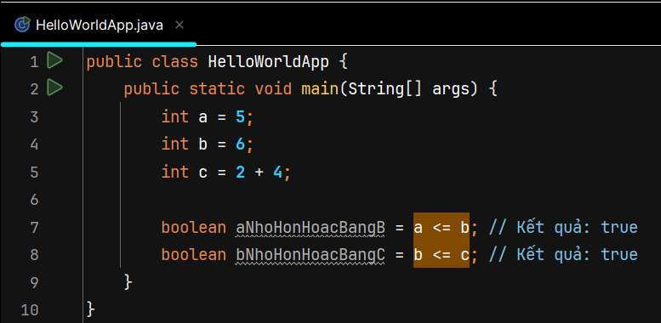
1.3.5. So sánh nhỏ hơn hoặc bằng
Là toán tử dùng để xác định giá trị A nhỏ hơn hoặc bằng với giá trị B hay không.
Cú pháp: <Giá trị / tên biến A> <= <Giá trị / tên biến B>

Slide 24
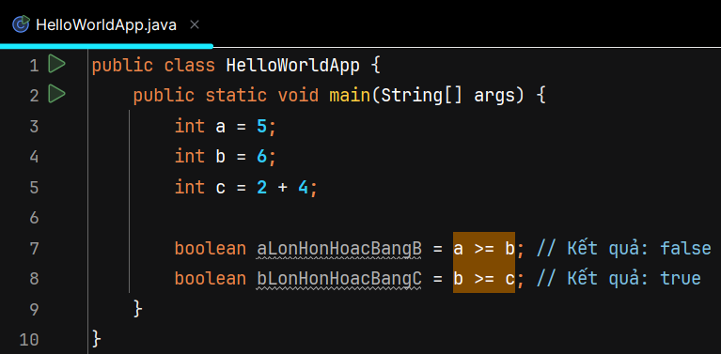
1.3.6. So sánh lớn hơn hoặc bằng
Là toán tử dùng để xác định giá trị A lớn hơn hoặc bằng với giá trị B hay không.
Cú pháp: <Giá trị / tên biến A> >= <Giá trị / tên biến B>

Slide 25
1. Các toán tử trong Java
1.4. Các toán tử logic thường dùng
1.4.1. Phép và
1.4.2. Phép hoặc
1.4.3. Phép phủ định

Slide 26
1.4. Các toán tử logic thường dùng
Là các toán tử phục vụ cho việc xây dựng câu điều kiện. Và kết quả của các toán tử này trả ra luôn luôn là giá trị logic (Boolean) hay giá trị đúng / sai (true / false)

Slide 27
1.4.1. Phép và
Là một toán tử dùng để nối các điều kiện với nhau tạo nên một câu điều kiện liên kết.
Kết quả trả ra sẽ là true nếu cả 2 điều kiện trước và sau phép và là true. Và ngược lại sẽ là false
Cú pháp: <Điều kiện / giá trị logic A> && <Điều kiện / giá trị logic B>

Slide 28
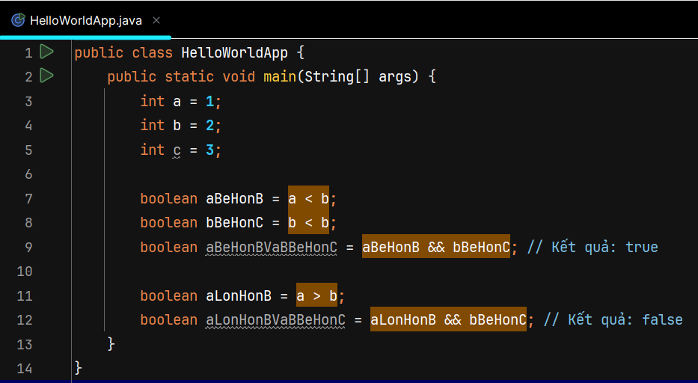
1.4.1. Phép và

Slide 29
1.4.2. Phép hoặc
Là một toán tử dùng để nối các điều kiện với nhau tạo nên một câu điều kiện liên kết.
Kết quả trả ra sẽ là true nếu 1 trong 2 điều kiện trước hoặc sau toán tử hoặc có giá trị là true, ngược lại là false.
Cú pháp: <Điều kiện / giá trị logic A> || <Điều kiện / giá trị logic B>

Slide 30
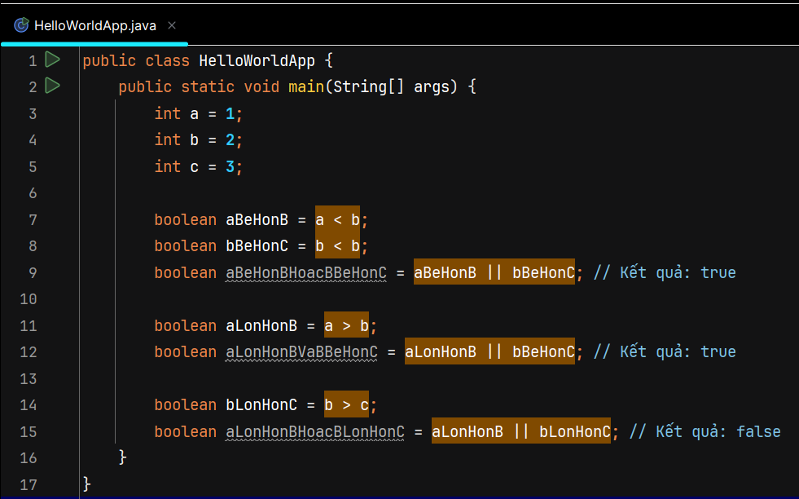
1.4.2. Phép hoặc

Slide 31
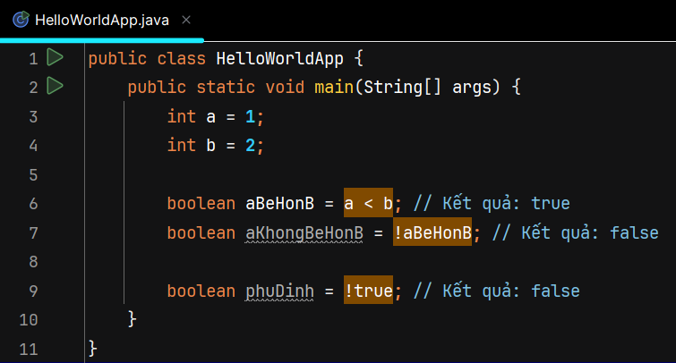
1.4.3. Phép phủ định
Là một toán tử dùng để đảo ngược giá trị logic.
Kết quả sẽ trả ra true nếu giá trị bị phủ định là false và ngược lại sẽ trả ra false.
Cú pháp: !<Điều kiện / giá trị logic>

Slide 32
KẾT THÚC BUỔI HỌC
Cảm ơn các bạn đã chú ý lắng nghe buổi học. chúc các bạn có ngày học vui vẻ và học tập hiệu quả.

Slide 33
Bài tập thực hành
Bài 1: Khai báo biến kiểu chuỗi với tên là bienChuoi với giá trị là "Đây là một biến kiểu " và khai báo biến kiểu chuỗi với tên là bienChuoi2 với giá trị là "chuỗi nè!" và khai báo biến kiểu chuỗi với tên là ketQua và giá trị của nó là kết quả của việc nối giá trị của biến bienChuoi và bienChuoi2 lại với nhau. Và sau cùng là in giá trị của biến ketQua ra màn hình với định dạng:
Kết quả: <Giá trị biến kết quả>

Slide 34
Bài tập thực hành
Bài 2: Khai báo biến số nguyên với tên là soNguyenA với giá trị là 1 và khai báo biến số nguyên với tên là soNguyenB với giá trị là 2 và khai báo biến số nguyên aCongB với giá trị là kết quả của việc nhân giá trị của biến soNguyenA và biến soNguyenB. Sau đó cộng dồn 2 đơn vị cho giá trị biến aCongB. Sau đó nhân thêm 2 cho giá trị của biến aCongB. Và sau đó chia giá trị biến aCongB cho 2 và gán vào biến soNguyenA.
Lưu ý: Mỗi bước thực hiện phép toán hãy in kết quả của phép toán đó ra màn hình với định dạng như sau: <Tên biến>: <Giá trị biến>

Slide 35
Bài tập thực hành
Bài 3:
Khai báo biến số nguyên với tên là soNguyenA với giá trị là 1.
Khai báo biến số nguyên với tên là soNguyenB với giá trị là 2.
Khai báo biến số nguyên aCongB với giá trị là kết quả của việc nhân giá trị của biến soNguyenA và biến soNguyenB.
Sau đó cộng dồn 2 đơn vị cho giá trị biến aCongB.
Sau đó nhân thêm 2 cho giá trị của biến aCongB.
Và sau đó chia giá trị biến aCongB cho 2 và gán vào biến soNguyenA.
Và sau đó tạo thêm biến số nguyên tên ketQua và gán giá trị cho nó bằng giá trị của biến aCongB chia lấy dư cho giá trị biến soNguyenA.
Và sau đó khai báo biến số thực tên là soThuc với giá trị là kết quả của việc chia giá trị biến aCongB cho 3. (Kết quả phải là số thực)
Lưu ý: Mỗi bước thực hiện phép toán hãy in kết quả của phép toán đó ra màn hình với định dạng như sau: <Tên biến>: <Giá trị biến>

Slide 36
Bài tập thực hành
Bài 4:
Khai báo biến kiểu số thực với tên là soThucA với giá trị là 4.0.
Khai báo biến kiểu số thực với tên là soThucB với giá trị là 1.5.
Khai báo biến kiểu số nguyên với tên là soNguyen với giá trị là kết quả của việc nhân giá trị biến soThucA với giá trị biến soThucB.
Khai báo biến kiểu số thực với tên là soThucKetQua với giá trị là kết quả của việc nhân giá trị biến soThucA với giá trị biến soThucB.
Khai báo biến kiểu logic với tên là soNguyenBangSoThuc với giá trị của nó là kết quả của phép so sánh bằng giữa giá trị của biến soNguyen và giá trị của biến soThucKetQua.
Khai báo biến kiểu logic với tên là soNguyenKhacSoThuc với giá trị của nó là kết quả của việc phủ định giá trị của biến soNguyenBangSoThuc.
Lưu ý: Mỗi bước thực hiện phép toán hãy in kết quả của phép toán đó ra màn hình với định dạng như sau: <Tên biến>: <Giá trị biến>

Slide 37
Bài tập thực hành
Bài 5:
Khai báo biến số nguyên với tên soNguyenA và gán giá trị cho nó là -1.
Khai báo biến số nguyên với tên soNguyenB và gán giá trị cho nó là -2.
Hãy khiến cho giá trị của biến soNguyenB trở thành số dương bằng các toán tử toán học thường dùng đã học. (Không dùng phép gán không toán học)
Khai báo biến logic với tên là soNguyenAKhacB với giá trị là phủ định của kết quả so sánh bằng giữa giá trị biến soNguyenA và giá trị biến soNguyenB.
Khai báo biến logic với tên là soNguyenAKhacB2 với giá trị là so sánh khác giữa giá trị biến soNguyenA và giá trị biến soNguyenB.
Khai báo biến logic với tên là aKhacB với giá trị là phép và giữa giá trị logic của biến soNguyenAKhacB và biến soNguyenAKhacB2.
Lưu ý: Mỗi bước thực hiện phép toán hãy in kết quả của phép toán đó ra màn hình với định dạng như sau: <Tên biến>: <Giá trị biến>

Slide 38
Bài tập thực hành
Bài 6:
Khai báo biến số nguyên với tên soNguyenA và yêu cầu người dùng nhập giá trị cho nó.
Khai báo biến số nguyên với tên soNguyenB và yêu cầu người dùng nhập giá trị cho nó.
Khai báo biến logic với tên soNguyenANhoHonB với giá trị là kết quả của việc so sánh giá trị của biến soNguyenA nhỏ hơn giá trị của biến soNguyenB.
Khai báo biến logic với tên là soNguyenANhoHonBangB với giá trị là kết quả của việc so sánh giá trị của biến soNguyenA nhỏ hơn hoặc bằng giá trị của biến soNguyenB.
Lưu ý: Mỗi bước thực hiện phép toán hãy in kết quả của phép toán đó ra màn hình với định dạng như sau: <Tên biến>: <Giá trị biến>

Slide 39
Bài tập thực hành
Bài 7:
Khai báo biến số thực với tên soThucA và yêu cầu người dùng nhập giá trị cho nó.
Khai báo biến số nguyên với tên soThucB và yêu cầu người dùng nhập giá trị cho nó.
Khai báo biến logic với tên soThucALonHonB với giá trị là kết quả của việc so sánh giá trị của biến soThucA lớn hơn giá trị của biến soThucB.
Khai báo biến logic với tên là soThucALonHonThucB với giá trị là kết quả của việc so sánh giá trị của biến soThucA lớn hơn hoặc bằng giá trị của biến soThucB.
Khai báo biến logic với tên là ketQua với giá trị là kết quả việc so sánh hoặc giữa giá trị biến soThucALonHonB và giá trị biến soThucALonHonThucB.
Lưu ý: Mỗi bước thực hiện phép toán hãy in kết quả của phép toán đó ra màn hình với định dạng như sau: <Tên biến>: <Giá trị biến>

